Slide 1


ЯК ПРОДАТИ “ТЄЛІК”
CASE:
Team 18

Slide 2

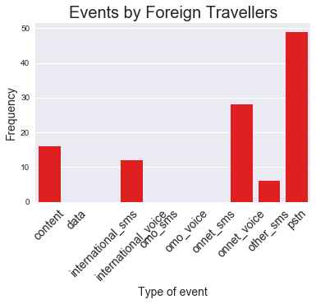
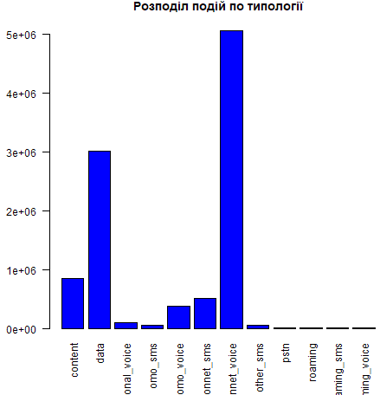

Хто Ви такі ?

Slide 3

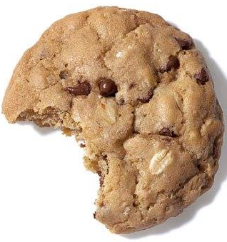
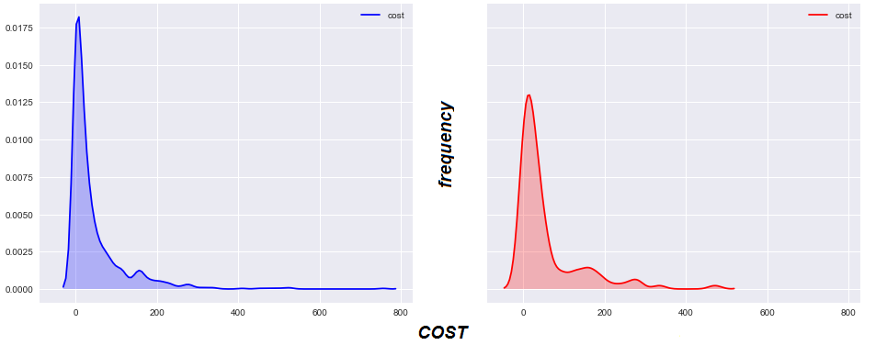
Що у Вас в кишені

Slide 4
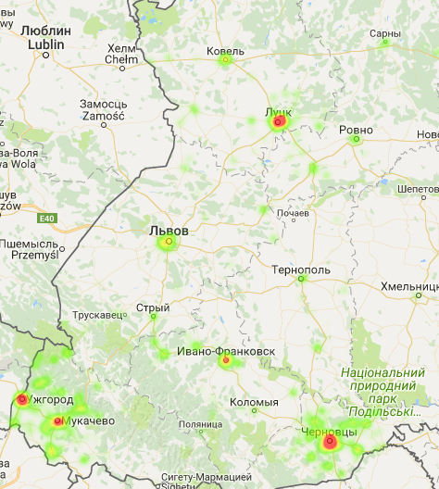

Кого поспамити???

Slide 5
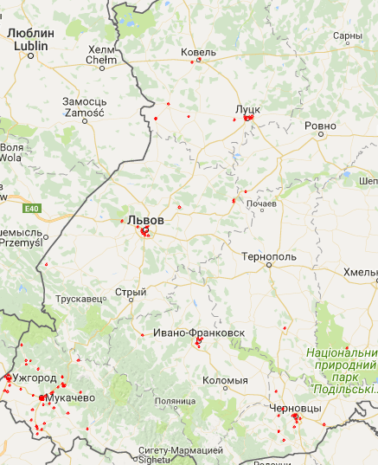


Що тут робить лісоруб
???

Slide 6
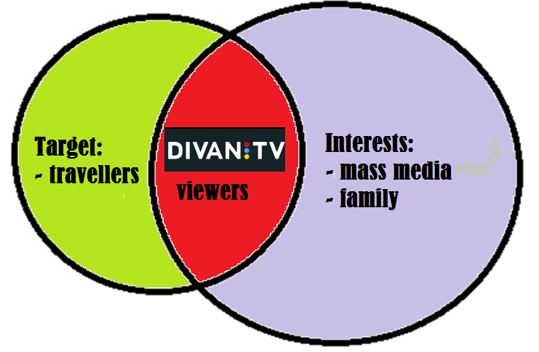
1.01%

